Slide 1
Ce celebritate esti?
Dezvoltat de
Simone Di Fonzo
Sebastian Richiteanu
Draghici Angel

Slide 2
KNN
K-Nearest Neighbors Algorithm
Algoritmul KNN este un clasificator de învățare supravegheat, neparametric, care utilizează proximitatea pentru a face clasificări sau predicții despre gruparea unui punct de date individual. Deși poate fi folosit fie pentru probleme de regresie, fie pentru probleme de clasificare, este de obicei folosit ca algoritm de clasificare, pornind de la presupunerea că puncte similare pot fi găsite unul lângă celălalt.

Slide 3
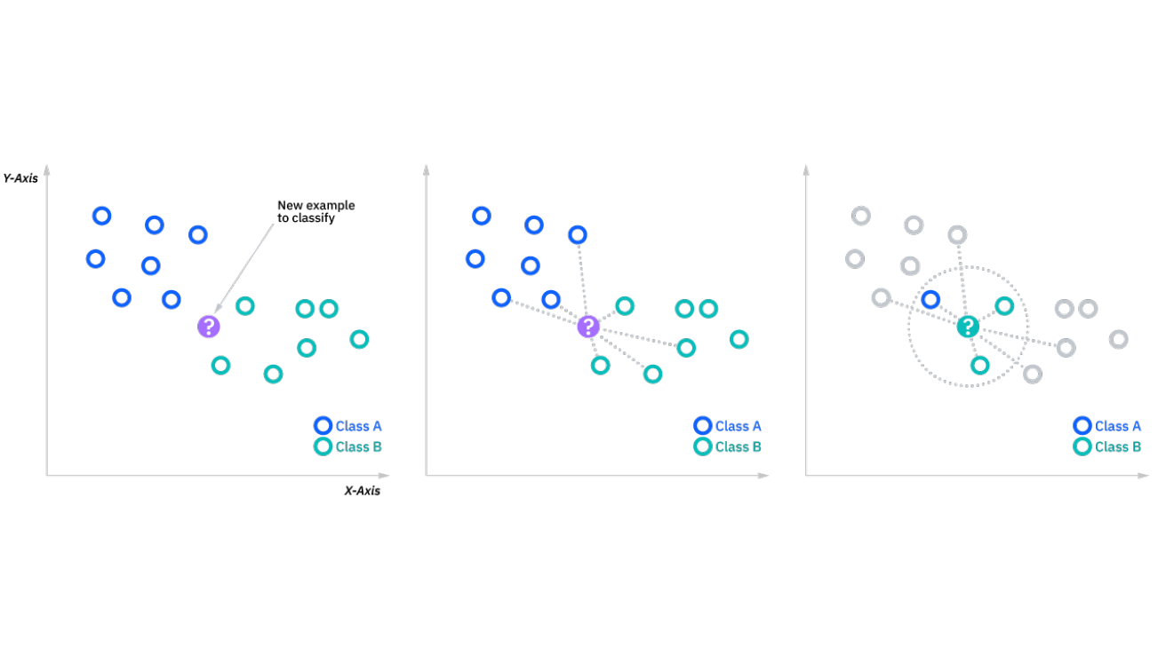
KNN
Notes:
Pentru problemele de clasificare, o etichetă de clasă este atribuită pe baza unui vot majoritar, adică este utilizată eticheta care este cel mai frecvent reprezentată în jurul unui anumit punct de date. În timp ce acest lucru este considerat din punct de vedere tehnic „vot cu pluralitate”, termenul „vot cu majoritate” este mai frecvent folosit în literatura de specialitate.
Distincția dintre aceste terminologii este că „votul cu majoritate” necesită din punct de vedere tehnic o majoritate mai mare de 50%, care funcționează în primul rând atunci când există doar două categorii. Când aveți mai multe clase - de ex. patru categorii, nu aveți neapărat nevoie de 50% din voturi pentru a trage o concluzie despre o clasă; ai putea atribui o etichetă de clasă cu un vot mai mare de 25%. Universitatea din Wisconsin-Madison rezumă bine acest lucru cu un exemplu aici.

Slide 4

KNN
Problemele de regresie utilizează un concept similar cu cel al problemei de clasificare, dar în acest caz, media celor mai apropiați k vecini este luată în considerare pentru a face o predicție cu privire la o clasificare. Principala distincție este că clasificarea este utilizată pentru valori discrete, în timp ce regresia este utilizată pentru valori continue. Cu toate acestea, înainte de a se putea face o clasificare, trebuie definită distanța. Distanța euclidiană este cea mai frecvent utilizată.
$$d\left(x,y\right)=\sqrt{\sum_{i=1}^{n}{{\left(y_{i}−x_{i}\right)}^{2}}}$$

Slide 5
KNN
De asemenea, merită menționat faptul că algoritmul KNN face parte dintr-o familie de modele de "învățare leneșă", ceea ce înseamnă că acesta stochează doar un set de date de instruire în loc să treacă printr-o etapă de instruire.
Așadar, acest lucru înseamnă că toate calculele au loc atunci când se realizează o clasificare sau o predicție. Deoarece se bazează în mare măsură pe memorie pentru a stoca toate datele de instruire, se mai numește și metodă de învățare bazată pe instanțe sau pe memorie.

Slide 6
Firebase
Firebase este un set de servicii de găzduire pentru orice tip de aplicație (Android, iOS, Javascript, Node.js, Java, Unity, PHP, C++ ...). Acesta oferă găzduire NoSQL și în timp real a bazelor de date, a conținutului, autentificare socială (Google, Facebook, Twitter și Github) și notificări sau servicii, cum ar fi un server de comunicare în timp real.
Firebase a fost creat in 2011 sub numele de „Envolve” de către James Tamplin si Andrew Lee ca un API care ajuta la integrarea de chat online pe website-uri. In octombrie 2014, Google a cumpărat Firebase ca serviciul sa fie integrat inecosistemul de aplicatii si servicii pe care conglomeratul le oferea deja.

Slide 7
Firebase
Backend-as-a-service (sau BaaS) este un model de oferire de servicii către dezvoltatorii de aplicații web sau mobile care doresc sa lege propriile aplicații la un serviciu de backend cloud storage si API. Acest tip de servicii permite funcții precum gestiunea utilizatorilor, notificări si integrarea cu rețele de socializare. Conceptul de BaaS este unul recent in lumea cloud computing, majoritatea serviciilor si start-upurilor de genul fiind infiintate incepand cu anul 2011.

Slide 8
Node.js & tensorflow
Node.js este un mediu de server open-source, cross-platform, care poate rula pe Windows, Linux, Unix, macOS și multe altele. Node.js este un mediu de execuție JavaScript back-end, rulează pe motorul JavaScript V8 și execută codul JavaScript în afara unui browser web.
TensorFlow este o bibliotecă software gratuită și cu sursă deschisă pentru învățare automată și inteligență artificială. Poate fi utilizată pentru o serie de sarcini, dar se concentrează în special pe formarea și inferența rețelelor neuronale profunde.

Slide 9
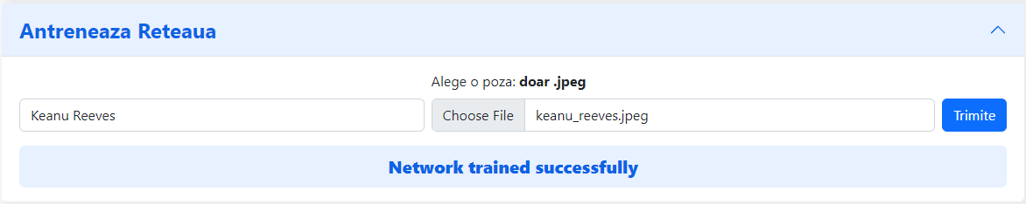
Demo Antrenare
Notes:
Modelul adopta o strategie de învățare continuă și poate primi oricand date prin endpoint-ul specific.

Slide 10
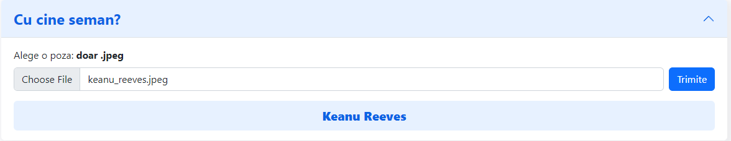
Demo Clasificare

Slide 11
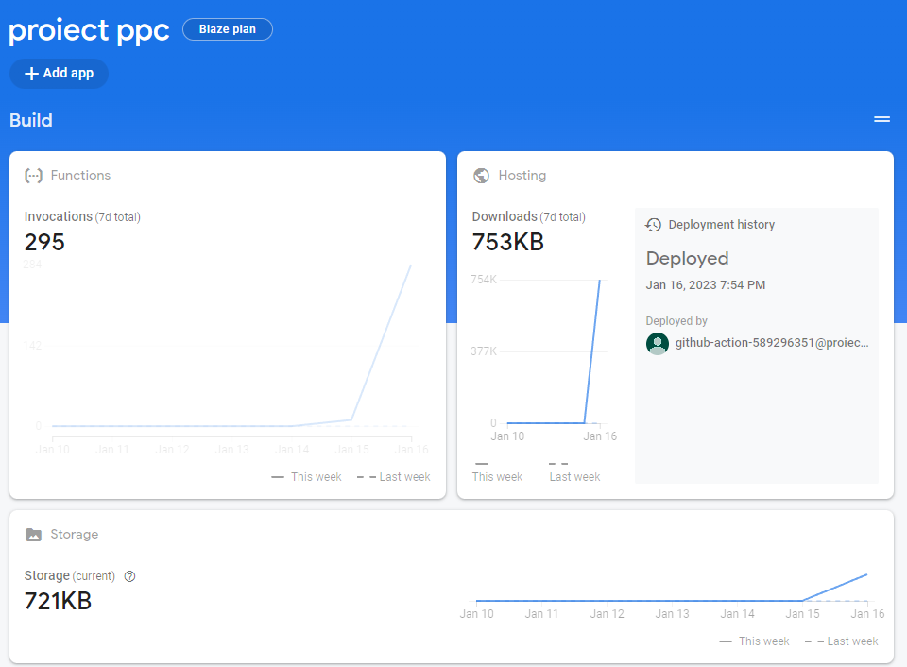
Metrici
Notes:
Acestea sunt niste metrici mai generice. Cel mai importat este cel de hosting, unde putem observa daca pipeline-ul de deploy din GitHub s-a executat cu succes si cand.

Slide 12
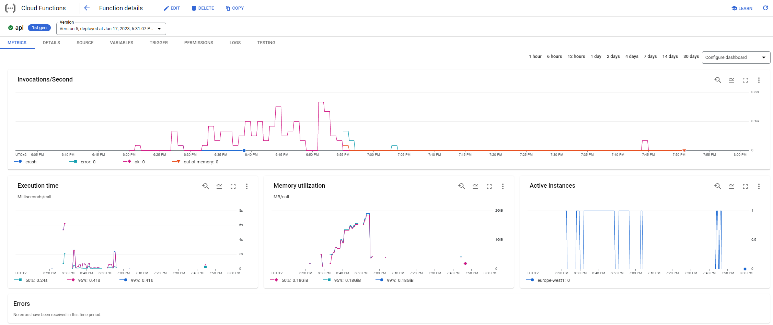
Notes:
Aici puteti vedea metrici mai detaliate.

Slide 13
Cod sursa si resurse
https://github.com/Arthareos/proiect-ppc
https://www.ibm.com/topics/knn
https://en.wikipedia.org/wiki/Firebase

Slide 14
Multumim!

